Slide 1
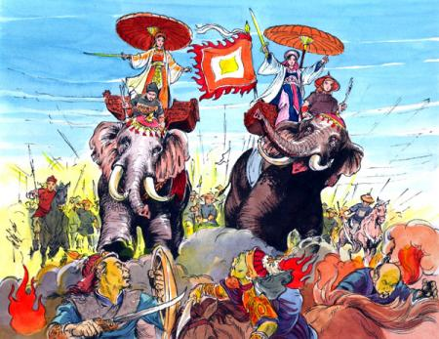
Kiểm tra bài cũ

Slide 2

Kiểm tra bài cũ
1. Vì sao cuộc khởi nghĩa Hai Bà Trưng lại xảy ra?
2. Ý nghĩa của cuộc khởi nghĩa Hai Bà Trưng?

Slide 3
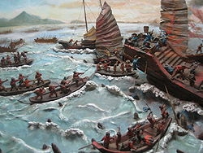
Bài 5. Chiến thắng Bạch Đằng do Ngô Quyền lãnh đạo (năm 938)

Slide 4
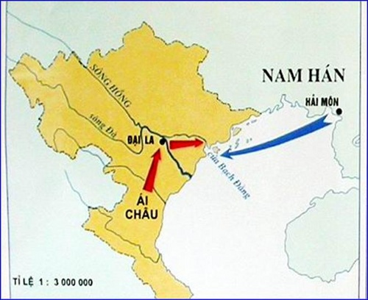

Slide 5
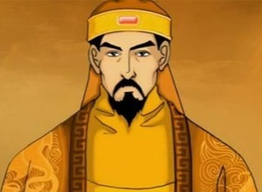
Chọn câu trả lời đúng nhất cho câu hỏi sau: Ngô Quyền là ai?
Có tài, quê ở xã Đường Lâm
(thị xã Sơn Tây, Hà Nội)
B. Con rể của Dương Đình Nghệ.
C. Giết Kiều Công Tiễn, kẻ phản bội Tổ quốc.
D. Cả ba ý trên đều đúng.
Đáp án

Slide 6
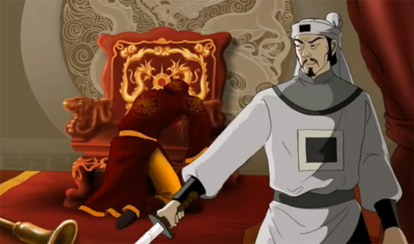
1. Nguyên nhân trận đánh Bạch Đằng
Kiều Công Tiễn giết Dương Đình Nghệ

Slide 7
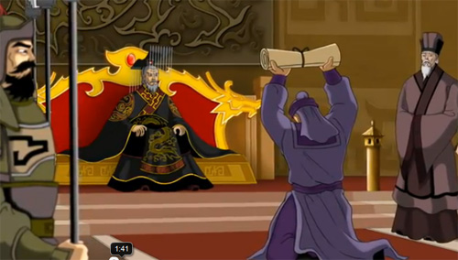
1. Nguyên nhân trận đánh Bạch Đằng
Công Tiễn cầu cứu nhà Nam Hán.

Slide 8
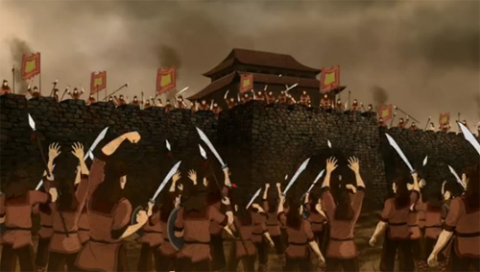
1. Nguyên nhân trận đánh Bạch Đằng
Ngô Quyền bắt giết Kiều Công Tiễn và chuẩn bị đón quân Nam Hán

Slide 9

2. Diễn biến của trận Bạch Đằng

Slide 10

Câu hỏi gợi ý:
1. Quân Nam Hán tiến vào nước ta vào thời gian nào và bằng con đường nào?
2. Ngô Quyền đã dùng kế gì để
đánh giặc?
3. Trận đánh diễn ra như thế nào?
4. Kết quả trận đánh ra sao?

Slide 11
2. Diễn biến của trận Bạch Đằng

Slide 12
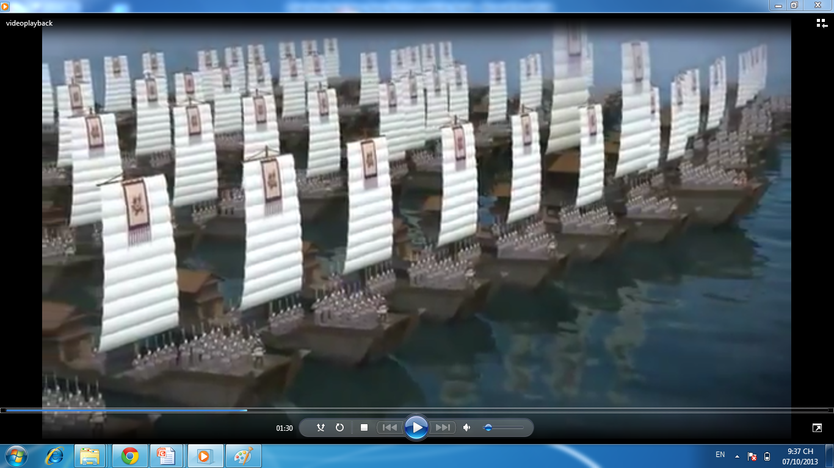
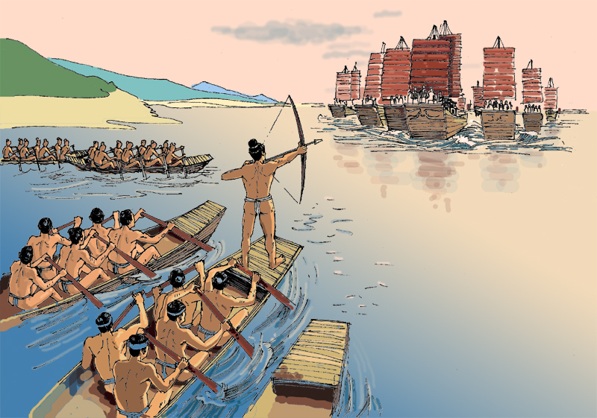
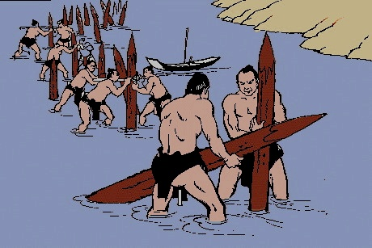

Slide 13
2. Diễn biến của trận Bạch Đằng
Ngô Quyền chỉ huy quân dân ta, lợi dụng thủy triều lên xuống trên sông Bạch Đằng, nhử giặc vào bãi cọc rồi đánh tan quân Nam Hán xâm lược(năm 938).

Slide 14
MỘT SỐ THÔNG TIN:
1. Vì sao Ngô Quyền quyết định chọn sông Bạch Đằng làm nơi quyết chiến với quân Nam Hán?
Vì: Sông Bạch Đằng
là nơi có địa hình hiểm trở,
hai bên toàn là rừng rậm,
thủy triều lên xuống mạnh,
lòng sông rộng và sâu.
Đây là đường tiến
và cũng là đường rút lui duy nhất
của giặc.

Slide 15

2. Kế hoạch đánh giặc của Ngô Quyền chủ động và độc đáo ở điểm nào?
KÕ ho¹ch cña Ng« QuyÒn:
+ Chủ động: Đón đánh quân xâm lược.
+ Độc đáo: Bố trí trận địa cọc ngầm trên
sông Bạch Đằng.

Slide 16
Sau chiến thắng Bạch Đằng, Ngô Quyền đã làm gì?
Chiến thắng Bạch Đằng và việc Ngô Quyền xưng vương có ý nghĩa như thế nào đối với lịch sử nước ta lúc bấy giờ?

Slide 17
3. Ý nghĩa
- Chấm dứt hoàn toàn thời kì đô hộ của phong kiến phương Bắc.
- Mở ra thời kì độc lập lâu dài cho đất nước ta.

Slide 18
Ghi nhớ
Quân Nam Hán kéo sang đánh nước
ta.Ngô Quyền chỉ huy quân, dân ta, lợi dụng
thủy triều lên xuống trên sông Bạch Đằng,
nhử giặc vào bãi cọc rồi đánh tan quân xâm
lược(năm 938).
Ngô Quyền lên ngôi vua đã kết thúc
hoàn toàn thời kì đô hộ của phong kiến
phương Bắc và mở ra thời kì độc lập lâu dài
cho đất nước ta.

Slide 19
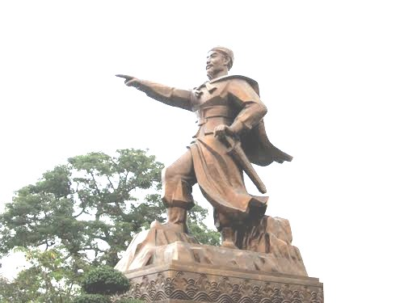
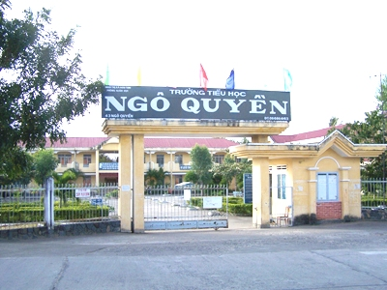
GHI NHỚ CÔNG ƠN NGÔ QUYỀN
Tượng Ngô Quyền
(Hải Phòng)

Slide 20

TRÒ CHƠI:
EM YÊU LỊCH SỬ

Slide 21

Quân Nam Hán tấn công nước ta bằng
đường nào ?
Câu 1
A.Đường thủy
B. Đường bộ
C. Đường thủy+ bộ
D. Đường hàng không

Slide 22
Ngô Quyền đã dựa vào hiện tượng
thiên nhiên nào để đánh giặc ?
Câu 2
A. Lũ lụt
B. Mưa to
C. Bão lớn
D. Thủy triều

Slide 23
Tướng giặc bị tử trận là ai?
Câu 3
A.Cao Chính Bình
B.Dương Tư Húc
C. Lưu Hoằng Tháo
D. Quang Sở Khách

Slide 24
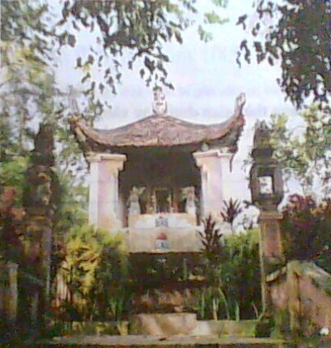
L¨ng Ng« QuyÒn ë x· §­êng L©m (thÞ x· S¬n T©y, Hµ T©y)

